Slide 1

Aplikacja „Ubezpieczenia 2020”
Cel aplikacji :
Analiza wariantów ubezpieczenia , na podstawie wprowadzonych przez użytkownika parametrów wejściowych
Wskazanie najlepszych 4 wariantów ubezpieczenia (poszeregowane od najtańszej składki do najdroższej)
Wskazanie benefitów dla wybranych 4 wariantów ubezpieczenia

Slide 2
Dane wejściowe:
Określenie miejsca zamieszkania (Stan)
Wariant rodzinny / indywidualny
Wprowadzenie przez użytkownika wieku (dla wariantu indywidualnego)
Wielkość rodziny (dla wariantu rodzinnego)
3. Dane wejściowe są zabezpieczone, aby użytkownik wprowadził je w sposób właściwy, poprawny, zgodny z interfejsem.

Slide 3
Dane wejściowe:
Określenie miejsca zamieszkania (Stan)
Miejsce zamieszkania ma duży wpływ na wysokość stawki miesięcznej ubezpieczenia
Wprowadzenie miejsca zamieszkania poprzez wpisanie właściwego kodu stanu (wg listy)

Slide 4
Dane wejściowe:
Wprowadzenie przez użytkownika informacji:
a) Wybór ”y” -> wprowadza parametr wyboru wariantu rodzinnego
b) Wybór ”n” -> wprowadza parametr wyboru wariantu indywidualnego

Slide 5
Dane wejściowe:
Wiek użytkownika (wybór - ubezpieczenie indywidualne)
Wprowadzenie wieku użytkownika
Najtańsze ub. dla wieku 30 lat [$] individual
Najdroższe ub. dla wieku 30 lat [$] individual
2016 | AL | 30 | 18
2016 | GA | 30 | 19
2016 | SC | 30 | 19
2016 | TX | 30 | 20
2016 | AL | 30 | 23
2016 | TN | 30 | 23
2016 | VA | 30 | 1030
2016 | WV | 30 | 1030
2016 | AK | 30 | 871
2016 | AK | 30 | 764
2016 | AK | 30 | 755
2016 | AK | 30 | 747

Slide 6
Dane wejściowe:
Określenie rodzaju planu rodzinnego:
Wybór cyfr od 1 do 8 wprowadza użytkownik, grupując się we właściwym zbiorze

Slide 7
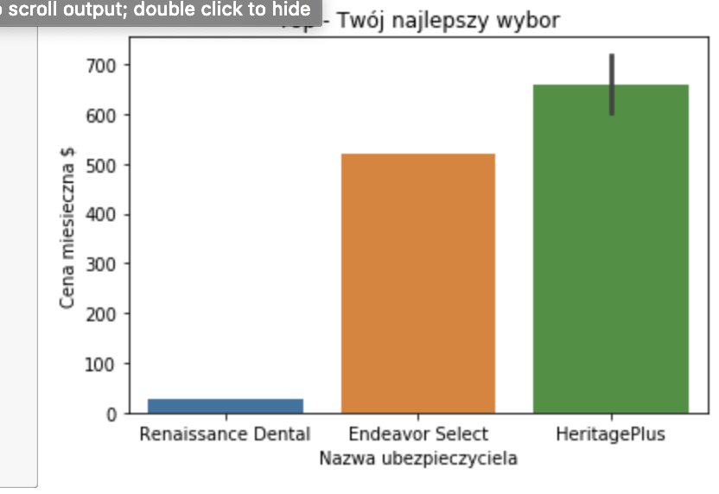
Wynik analizy programu:
pakiety (cena/miesiąc [$], nazwa planu)

Slide 8
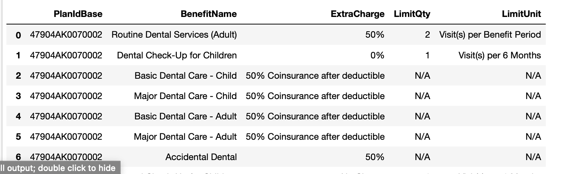
Wynik analizy programu:
Wyświetla benefity dla wybranego pakietu:

Slide 9
Koniec
Dziękujemy za uwagę i zapraszamy do skorzystania z programu:
„Ubezpieczenia 2020”

